Slide 1
Муниципальное автономное общеобразовательное учреждение
«Образовательный комплекс «Лицей №3» имени С.П. Угаровой»
Старооскольского городского округа
отделение дошкольного образования «Детский сад «Теремок»
«Знакомство с цветом"
(игры с использованием прищепок)

Slide 2
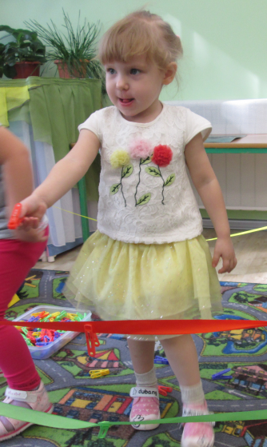
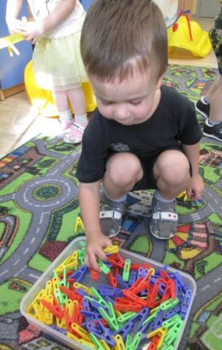
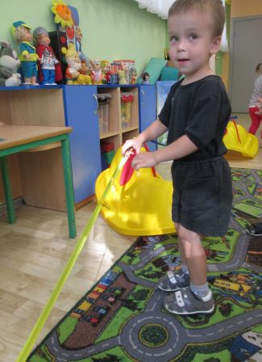
«Маленькие помощники»
Цель: закреплять знание цветов, развивать
координацию рук и мелкую моторику пальцев.
Игровые действия: прикреплять прищепки
одного цвета к цветной ленточке такого же цвета.

Slide 3
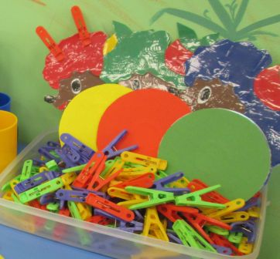
«Чего не хватает?»
Цель: закреплять знание цветов, развивать
координацию рук и мелкую моторику пальцев.
Игровые действия: выяснить каких деталей не хватает у определённого предмета и вместо них прикрепить прищепки.

